Slide 1
APPENDICITE ACUTA
DOTT. TIZIANO ERMACORA

Slide 2
UOMO 23 anni si reca SABATO in ps per dolori addominali in ipocondrio sin. il dolore viene definito di tipo puntorio, esacerbato dall’inspirio. assenza di febbre, nausea,vomito o diarrea.
ecg normale
l’ecoscopia mirata nel punto dolente vede solo meteorismo

Slide 3
VIENE ESEGUITA TERAPIA INFUSIONALE CON KETOPROFENE 160 MG/2ML E RANITIDINA 50 MG/5ML QUINDI DIMESSO CON TERAPIA: MAALOX SCIROPPO
IL DOLORE PERSISTE E SI LOCALIZZA IN BASSO ADDOME PER CUI LUNEDI’ MATTINA SI RECA IN STUDIO DAL SUO MMG.

Slide 4
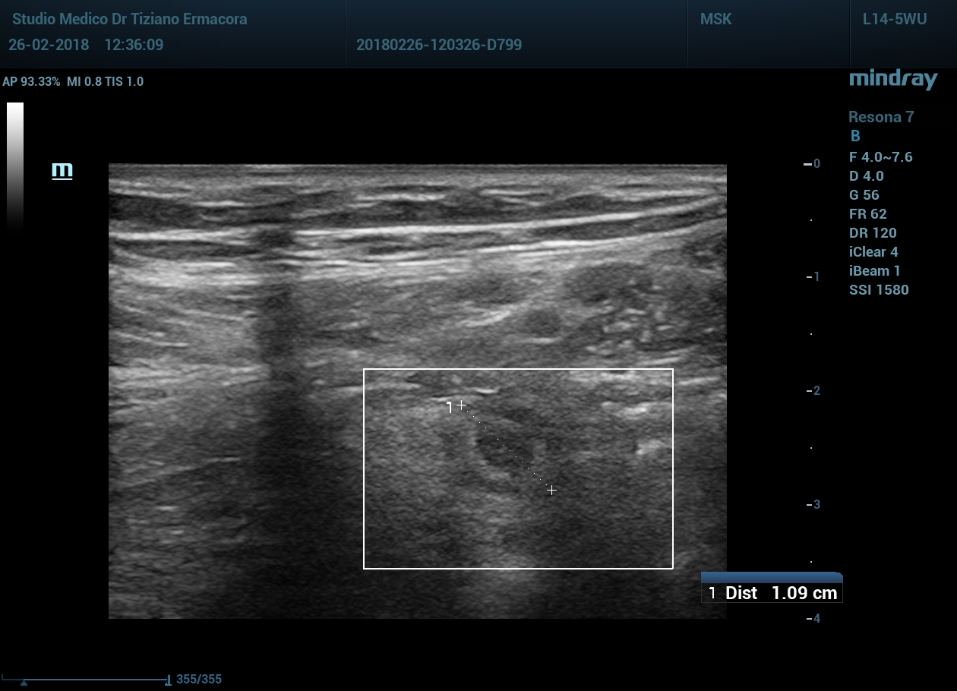
IL MMG ESEGUE L’ECOGRAFIA CHE EVIDENZIA NEL PUNTO DOLENTE UN’IMMAGINE A COCCARDA DI 1 CM NON COMPRIMIBILE E DOLENTE ALLA PRESSIONE VEROSIMILE APPENDICITE ACUTA.

Slide 5
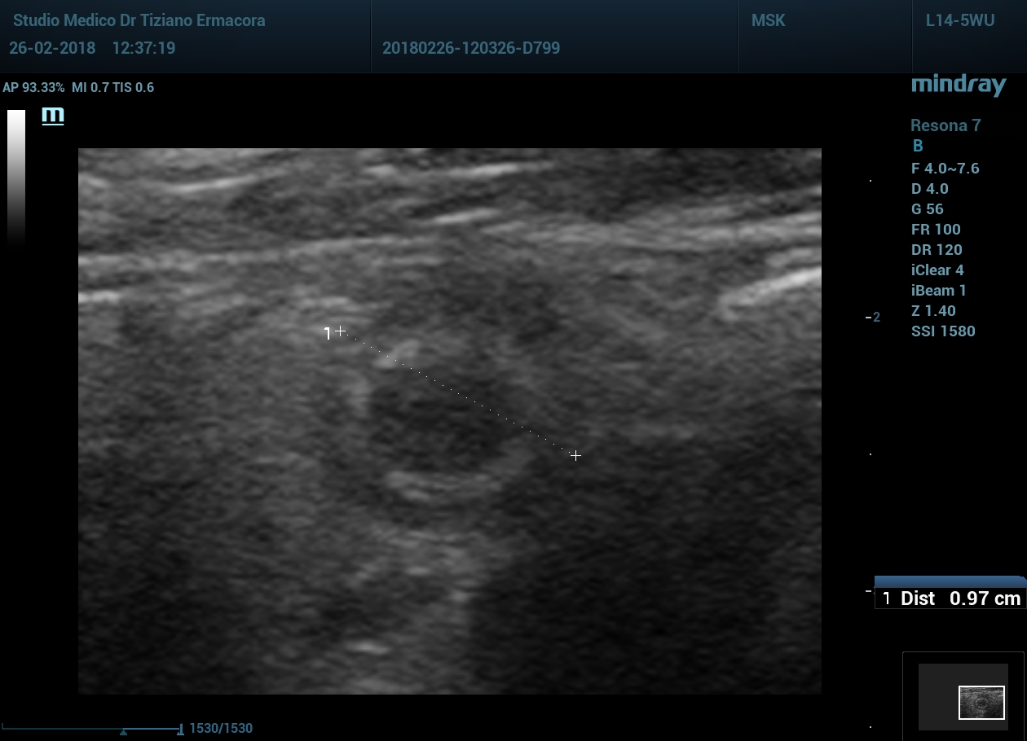

Slide 6
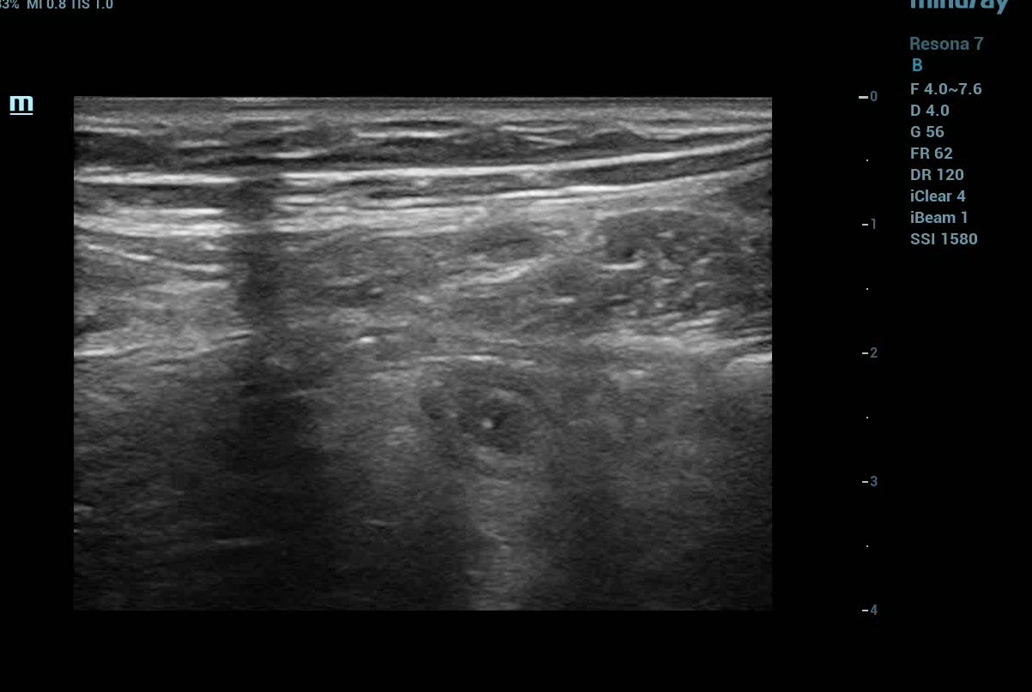

Slide 7
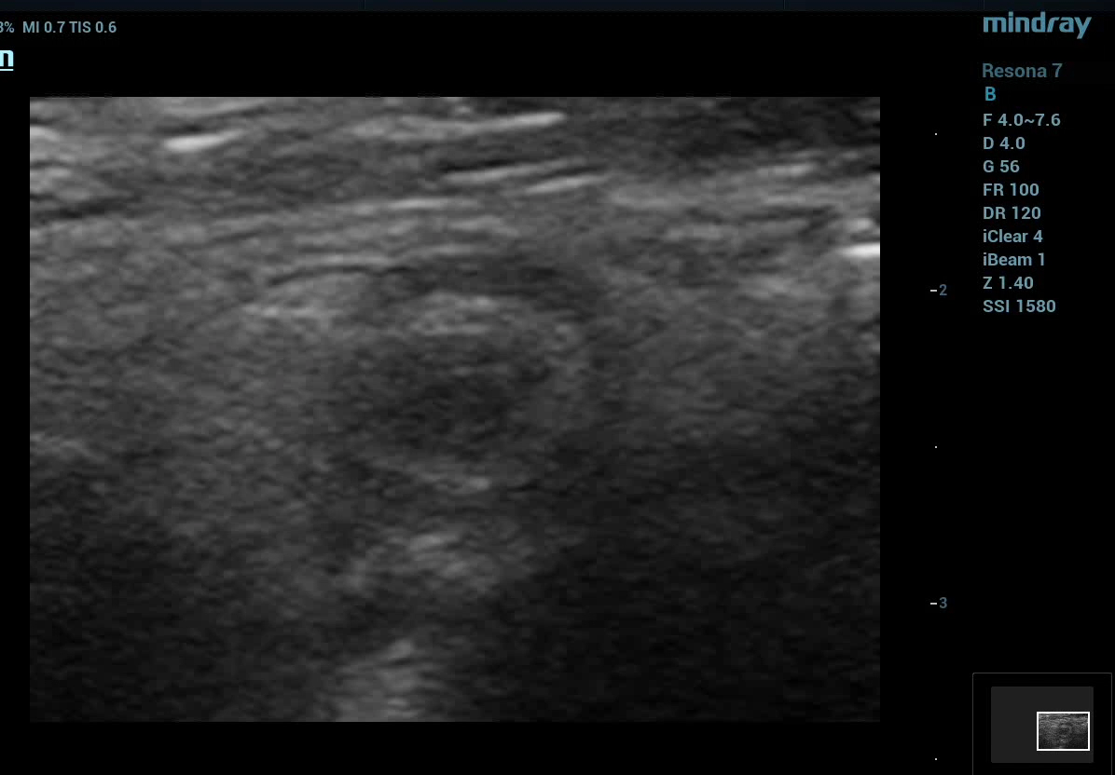

Slide 8
IL MMG IN CONSIDERAZIONE DELLA CLINICA E DELL’IMMAGINE ECOGRAFICA INVIA IL GIOVANE PAZIENTE IN PS DOVE VIENE VISITATO DAL CHIRURGO CHE VISTI I VALORI DI EMOCROMO CON G.B. 10560 E PCR 21,40 MG/L. DECIDE DI EFFETTUARE ANTIBIOTICO TERAPIA ENDOVENOSA E SORVEGLIANZA.

Slide 9
Appendice patologica:
Calibro>7 mm
Evidente aspetto a coccarda
Non comprimibile e dolorabile
Iperecogenicità del grasso mesenterico

